Slide 1
Spajanje lima

Slide 2
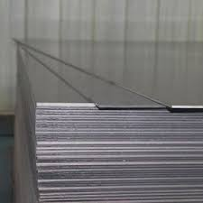
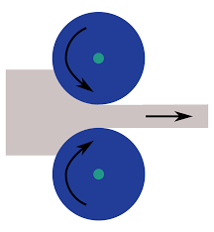
Lim je tanka metalna ploča.
Lim se proizvodi postupkom valjanja.

Slide 3
Spajanje limova:
- rastavljiva veza
- nerastavljiva veza

Slide 4










Rastavljivi načini spajanja lima
- vijci s maticama

Slide 5
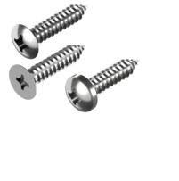
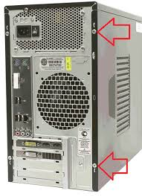
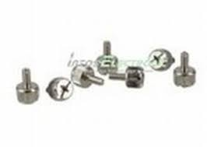
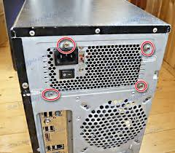
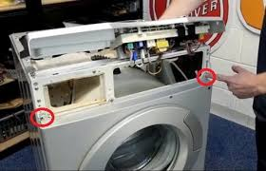
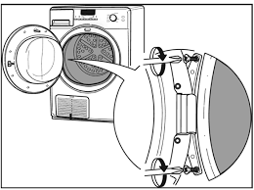
- vijci bez matica

Slide 6
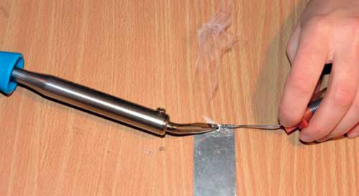
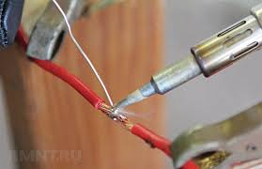
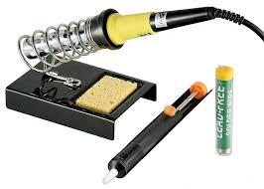
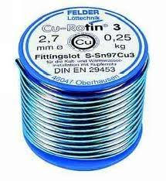
Nerastavljivi načini spajanja limova
- lemljenje
Postupak spajanja tanjih limova ili žica s pomoću rastaljene kovine nižeg tališta koju zovemo lem

Slide 7
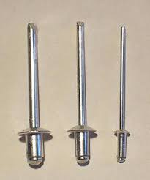
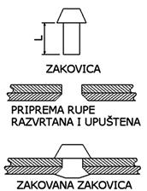
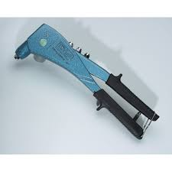
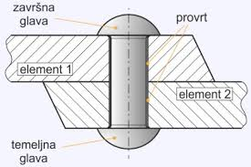
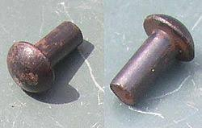
zakivanje, nerastavljivo spajanje limova i drugih tankostijenih konstruktivnih dijelova. Najčešće se rabi u lakogradnji (zrakoplovne i slične konstrukcije), a katkada i u čeličnim konstrukcijama (visokogradnja, dizalice, mostovi). Izvodi se zakovicama, tj. metalnim trnovima s osnovnom glavom izvedenom na jednoj strani. Zakovice se umeću u bušene ili probijane otvore dijelova koji se spajaju, pa se na slobodnoj strani plastično oblikuju (zakivaju).
- Zakivanje

Slide 8
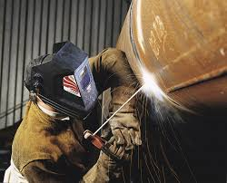
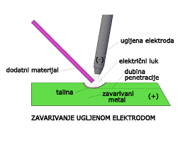
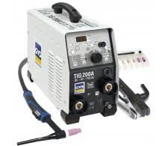
Zavarivanje
Zavarivanje je spajanje dvaju ili više, istorodnih ili raznorodnih materijala, taljenjem ili pritiskom, sa ili bez dodavanja dodatnog materijala, na način da se dobije homogeni zavareni spoj. Zavarivanje je u drukčije od lemljenja. Različiti izvori energije se mogu koristiti za zavarivanje, kao što je mlaz vrućih plinova, električni luk, tokovi zračenja (laser), električna struja…

Slide 9
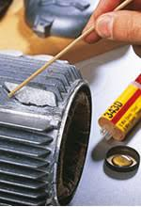
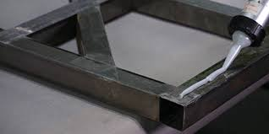
Ljepljenje

